Slide 1
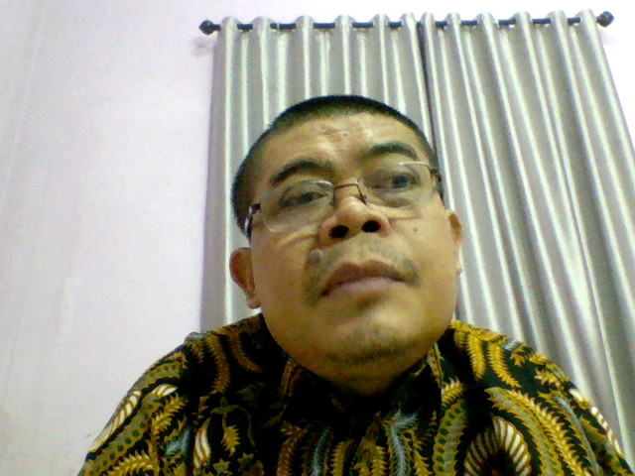
1.1 LATAR BELAKANG MASALAH
  Untuk menjelaskan mengapa masalah tsb timbul dan perlu untuk diteliti
  Sebaiknya mengungkapkan kesenjangan di lapangan sebagai dasar pemikiran untuk memunculkan masalah
  Sajikan fakta aktual yang menarik untuk diteliti
  Melakukan analisis masalah agar permasalahan menjadi lebih mudah dipahami dan secara nyata perlu penyelesaian.

